Slide 1
Le marketing alimentaire

Slide 2
Tels seront les objectifs de ce cours…
Trouver et comprendre les moyens utilisés par les industriels pour te convaincre d’acheter leur produit
Devenir un détective alimentaire pour ne plus te faire surprendre…

Slide 3
Faisons une mise au point avant de démarrer

Slide 4
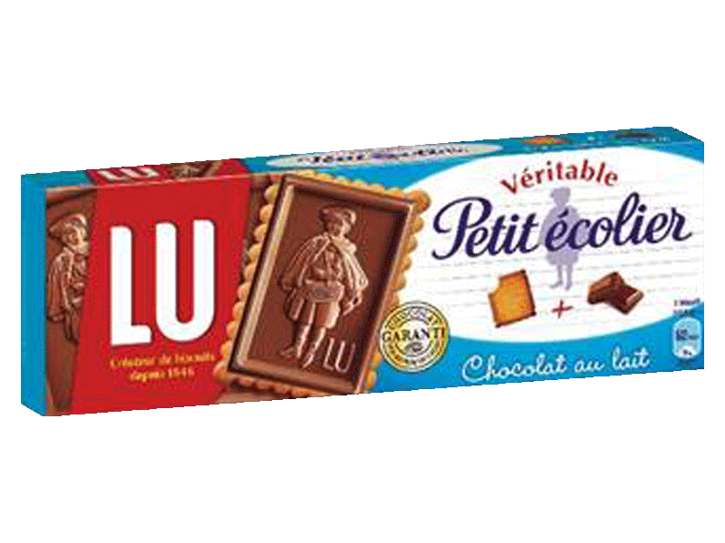
L’emballage alimentaire. Il est un moyen de préserver et de transporter l’aliment. Mais il est surtout un support idéal pour transmettre une image alléchante du produit à vendre … comme en témoigne la photo ci-dessus.
Des aliments appréciés de tous: biscuit ET chocolat
LU: une marque reconnue de tous et pleine de couleurs
Conseillé surtout pour les enfants

Slide 5
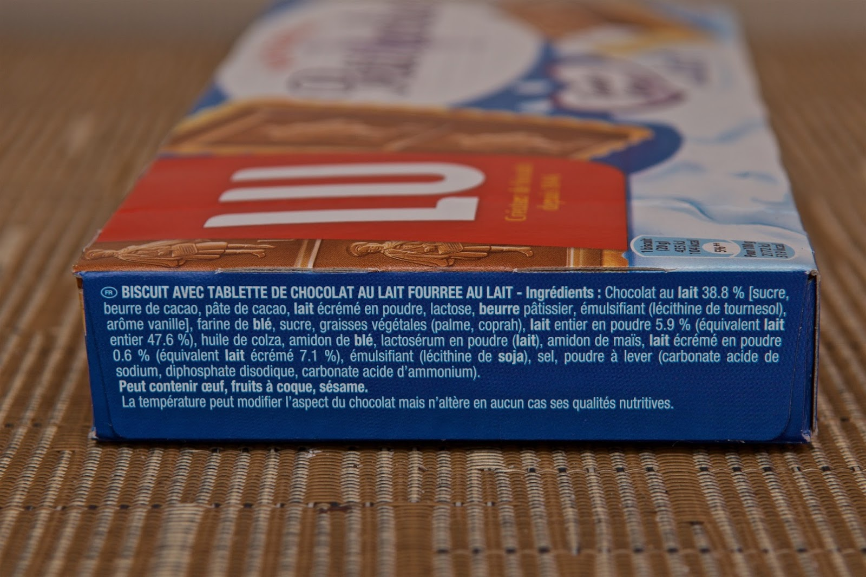
La liste d’ingrédients. Elle est écrite dans l’ordre décroissant: de l’aliment le plus présent (chocolat au lait) … à celui le moins présent (la poudre à lever).

Slide 6
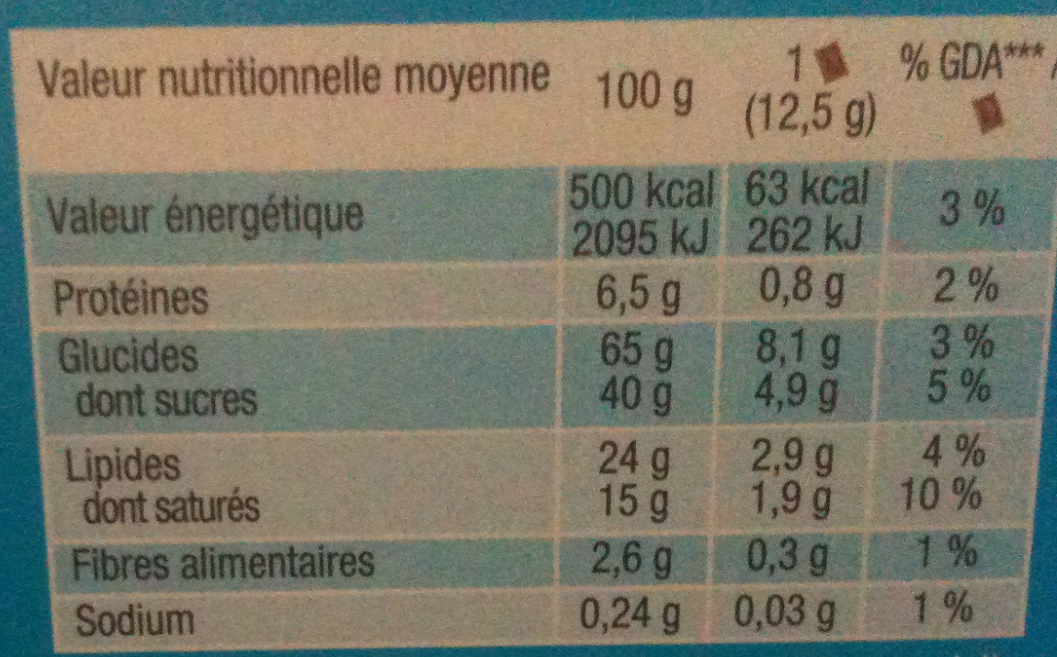
La valeur nutritionnelle. Elle indique les nutriments apportés par l’aliment. Il y a les macronutriments (lipides, glucides et protéines) qui donnent des calories; Et les micronutriments (fibres alimentaires, sel, vitamines…) qui n’apportent pas de calorie.
« Glucides »= simples et complexes
« Dont sucre » = glucides simples
« lipides »= toutes les graisses
« Dont saturés »= le mauvais gras

Slide 7
Désormais tu es prêt(e) pour enquêter

